Slide 1
Pointers
adopted from KNK C Programming : A Modern Approach

Slide 2
Pointer Variables
The first step in understanding pointers is visualizing what they represent at the machine level. 포인터를 이해하는 첫 단계는 기계레벨에서 어떻게 표현되는지 가시화하는 것
In most modern computers, main memory is divided into bytes, with each byte capable of storing eight bits of information: 메인메모리는 바이트로 구분되어 있고 각 바이틑 8bit 정보를 저장할 수 있음
Each byte has a unique address. 각 바이트는 유일한 주소를 갖고 있음

Slide 3
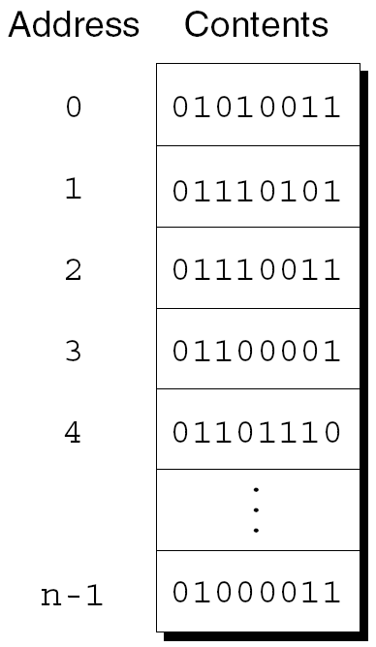
Pointer Variables
If there are n bytes in memory, we can think of addresses as numbers that range from 0 to n – 1: n 바이트의 메모리가 있다면 주소는 0부터 n-1까지라고 가정
주소
내용

Slide 4
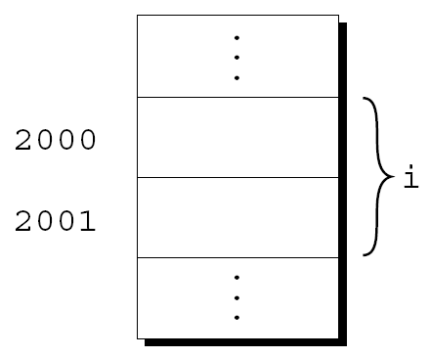
Pointer Variables
Each variable in a program occupies one or more bytes of memory. 각 변수는 1 또는 2 바이트의 메모리를 차지함
The address of the first byte is said to be the address of the variable. 변수의 주소는 첫번째 바이트의 주소임
In the following figure, the address of the variable i is 2000: 변수 i의 주소는 2000

Slide 5
Pointer Variables
Addresses can be stored in special pointer variables. 주소는 포인터 변수라는 특별한 변수에 저장됨
When we store the address of a variable i in the pointer variable p, we say that p “points to” i. 변수 i의 주소를 포인터 변수 p에 저장한다면, p는 i를 가리킨다(포인트한다)라고 표현함
A graphical representation: 도식화 해보자

Slide 6
Declaring Pointer Variables
When a pointer variable is declared, its name must be preceded by an asterisk: 포인터 변수를 선언할 때, 변수 명 앞에 별표를 해야 함
int *p;
p is a pointer variable capable of pointing to objects of type int. 해석하면 포인터 변수 p는 int 타입 객체를 포인트 할 수 있다는 의미임
We use the term object instead of variable since p might point to an area of memory that doesn’t belong to a variable. 변수 대신 객체라 부르는 이유는 p가 변수가 아닌 다른 메모리 영역을 가리킬 수도 있기 때문

Slide 7
Declaring Pointer Variables
Pointer variables can appear in declarations along with other variables: 포인터 변수는 다른 변수들과 같이 선언 될 수 있음
int i, j, a[10], b[20], *p, *q;
C requires that every pointer variable point only to objects of a particular type (the referenced type): 모든 포인터 변수는 특정 타입(참조 타입)의 객체만 포인트할 수 있음
int *p; /* points only to integers */
double *q; /* points only to doubles */
char *r; /* points only to characters */
There are no restrictions on what the referenced type may be. 참조 타입에 대한 제한 조건은 없음

Slide 8
The Address and Indirection Operators
C provides a pair of operators designed specifically for use with pointers. 포인터에 활용할 수 있는 연산자를 c에서 제공함
To find the address of a variable, we use the & (address) operator. 변수의 주소는 &(주소) 연산자를 통해 얻음
To gain access to the object that a pointer points to, we use the * (indirection) operator. 포인터가 포인트하는객체를 접근하기 위해서는 *(간접참조, 간접)연산자를 씀

Slide 9
The Address Operator
Declaring a pointer variable sets aside space for a pointer but doesn’t make it point to an object: 포인터 변수를 선언하는 것은 변수 자체를 위한 공간만 할당; 객체 참조안함
int *p; /* points nowhere in particular */
It’s crucial to initialize p before we use it. 포인터 변수 p를 사용전에 초기화하는 것이 중요!!

Slide 10
The Address Operator
One way to initialize a pointer variable is to assign it the address of a variable: 포인터 변수를 초기화하는 방법 중 하나는 다른 변수의 주소를 할당하는 것
int i, *p;
…
p = &i;
Assigning the address of i to the variable p makes p point to i: 변수 i의 주소를 (포인터)변수 p에 저장하면 (포인터)변수 p가 i를 포인팅함

Slide 11
The Address Operator
It’s also possible to initialize a pointer variable at the time it’s declared: 또 다른 방법: 선언하면서 포인터 변수 초기화
int i;
int *p = &i;
The declaration of i can even be combined with the declaration of p: 변수 i를 선언하면서 포인터 변수 p를 i의 주소를 포인팅하도록 초기화 할 수 있음
int i, *p = &i;

Slide 12
The Indirection Operator
Once a pointer variable points to an object, we can use the * (indirection) operator to access what’s stored in the object. 포인터 변수가 어떤 객체를 포인팅하면 * (간접참조) 연산자를 사용해서 객체에 저장된 것에 접근할 수 있음
If p points to i, we can print the value of i as follows: p가 i를 가리킬 때 i의 값을 다음처럼 출력할 수 있음
printf("%d\n", *p);
Applying & to a variable produces a pointer to the variable. Applying * to the pointer takes us back to the original variable: 어떤 변수에 &를 쓰면 그 변수를 가리킬 수 있는 주소를 알려줌 다시 *를 쓰면 주소에 저장된 값을 알려줌
j = *&i; /* same as j = i; 서로 동치 */

Slide 13
The Indirection Operator
As long as p points to i, *p is an alias for i. p가 i를 가리키는 동안에는 *p는 i에 대한 또 다른 이름임
*p has the same value as i. *p는 i와 동일한 값을 갖음
Changing the value of *p changes the value of i. *p의 값을 변경하면 i의 값도 변경됨
The example on the next slide illustrates the equivalence of *p and i. 다음 슬라이드의 예제를 살펴보자.

Slide 14
The Indirection Operator
p = &i;
i = 1;
printf("%d\n", i); /* prints 1 */
printf("%d\n", *p); /* prints 1 */
*p = 2;
printf("%d\n", i); /* prints 2 */
printf("%d\n", *p); /* prints 2 */

Slide 15
The Indirection Operator
Applying the indirection operator to an uninitialized pointer variable causes undefined behavior: 간접 참조 연산자를 초기화하지 않고 사용하면 오동작을 일으킴
int *p;
printf("%d", *p); /*** WRONG ***/
Assigning a value to *p is particularly dangerous: 포인터 변수 *p에 상수를 저장하는 것은 특히 위험!! 왜일까?
int *p;
*p = 1; /*** WRONG ***/

Slide 16
Pointer Assignment
C allows the use of the assignment operator to copy pointers of the same type. 할당 연산자를 통해 동일한 타입에 대한 포인터를 복사가능
Assume that the following declaration is in effect: 다음과 같이 선언했다고 가정
int i, j, *p, *q;
Example of pointer assignment: 포인터 할당 예제
p = &i;

Slide 17
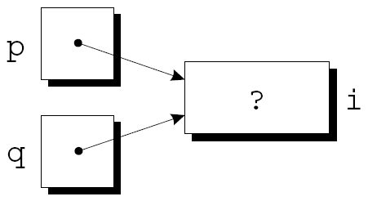
Pointer Assignment
Another example of pointer assignment: 또 다른 포인터 할당 예제
q = p;
q now points to the same place as p: q가 이제 p가 가리키는 곳을 똑같이 가리킴

Slide 18
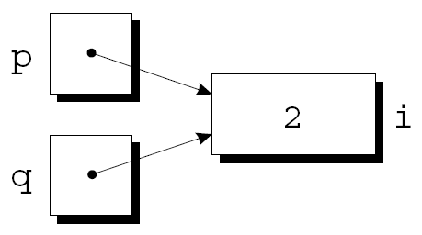
Pointer Assignment
If p and q both point to i, we can change i by assigning a new value to either *p or *q: p와 q가 i를 가리킨다면, *p 또는 *q의 값 변경으로 i의 값을 변경 가능
*p = 1;
*q = 2;
Any number of pointer variables may point to the same object. 포인터 변수가 몇 개든 상관없이 동일한 객체를 가리킬 수 있음

Slide 19
Pointer Assignment
Be careful not to confuse
q = p;
with
*q = *p; 위의 두 문장이 서로 갖다고 생각하지 말것
The first statement is a pointer assignment, but the second is not. 첫 번째 문장은 포인터 할당이지만, 두 번째 문장은 아님
The example on the next slide shows the effect of the second statement. 다음 슬라이드에서 두 번째 문장의 의미를 살펴보자

Slide 20
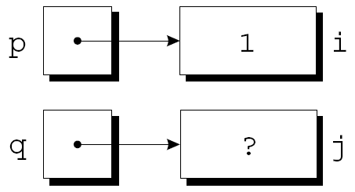
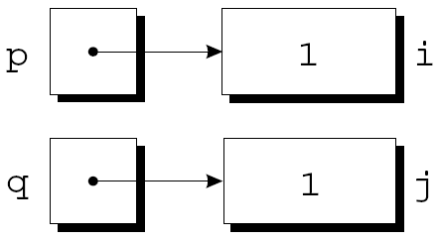
Pointer Assignment
p = &i;
q = &j;
i = 1;
*q = *p;

Slide 21
Pointers as Arguments
In Chapter 9, we tried—and failed—to write a decompose function that could modify its arguments. 9장에서 decompse 함수가 실수 부분과 소수 부분을 분리하는 것을 실패하였음
By passing a pointer to a variable instead of the value of the variable, decompose can be fixed. 변수의 값 대신 변수에 대한 포인터를 전달하는 것으로 문제를 해결할 수 있음

Slide 22
Pointers as Arguments
New definition of decompose: 새로운 decompose 함수의 정의
void decompose(double x, long *int_part,
double *frac_part)
{
*int_part = (long) x;
*frac_part = x - *int_part;
}
Possible prototypes for decompose: 이 함수의 프로토타입
void decompose(double x, long *int_part,
double *frac_part);
void decompose(double, long *, double *);

Slide 23
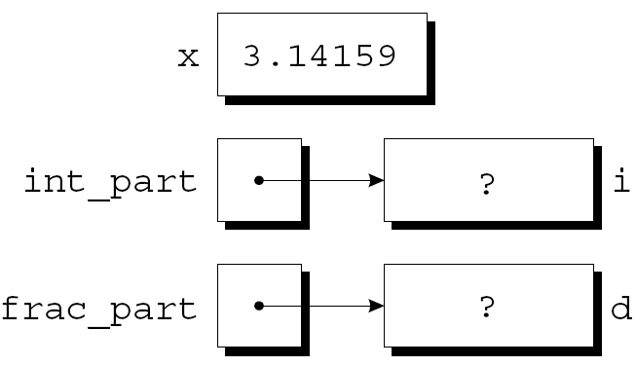
Pointers as Arguments
A call of decompose: 함수 호출 방법
decompose(3.14159, &i, &d);
As a result of the call, int_part points to i and frac_part points to d: 호출의 결과로 int_part는 i를 가리키고 frac_part는 d를 가리킴

Slide 24
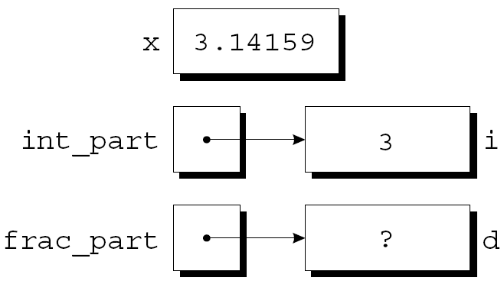
Pointers as Arguments
The first assignment in the body of decompose converts the value of x to type long and stores it in the object pointed to by int_part: decompse 함수의 첫 할당문은 x의 값을 long 타입으로 변경한 후 int_part가 가리키는 객체에 저장함

Slide 25
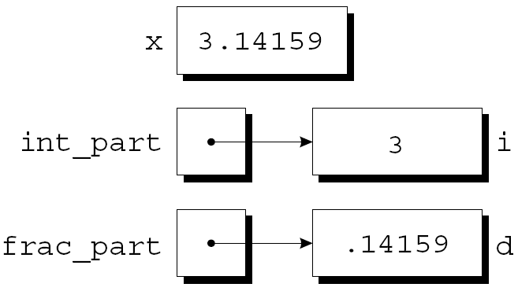
Pointers as Arguments
The second assignment stores x - *int_part into the object that frac_part points to: 두 번째 할당문은 x - *int_part 의 계산 결과를 frac_part가 가리키는 객체에 저장함

Slide 26
Pointers as Arguments
Arguments in calls of scanf are pointers: scanf 호출의 인자에도 포인터가 포함되어 있음
int i;
…
scanf("%d", &i);
Without the &, scanf would be supplied with the value of i. & 없이는 scanf는 i의 값을 전달 받게 됨

Slide 27
Pointers as Arguments
Although scanf’s arguments must be pointers, it’s not always true that every argument needs the & operator: scanf의 인자가 포인터야 하지만, 모든인자 값이 &연산자가 있어야 하는 것은 아님
int i, *p;
…
p = &i;
scanf("%d", p);
Using the & operator in the call would be wrong: 이 경우 & 연산자를 호출하는 것은 잘못된 것임
scanf("%d", &p); /*** WRONG ***/

Slide 28
Pointers as Arguments
Failing to pass a pointer to a function when one is expected can have disastrous results. 함수에 포인터 전달이 실패 된다면 결과가 이상할 수 있다.
A call of decompose in which the & operator is missing: decompe의 호출에 &연산자를 안 쓴다면
decompose(3.14159, i, d);
When decompose stores values in *int_part and *frac_part, it will attempt to change unknown memory locations instead of modifying i and d. decompose는 i 와 d의 값을 변경하는 대신 *int_part와 *frac_part이 가리는 임의의 주소의 값을 변경함
If we’ve provided a prototype for decompose, the compiler will detect the error. decompse의 프로토타입을 선언했었다면 오류를 검출 했을 것임
In the case of scanf, however, failing to pass pointers may go undetected. 단, scanf의 경우 포인터를 사용 안더라도 검출 안될 수 있음

Slide 29
Program: Finding the Largest and Smallest Elements in an Array
The max_min.c program uses a function named max_min to find the largest and smallest elements in an array. max_min.c이라는 프로그램은 max_min 함수를 사용하여 배열에서 가장 큰 수와 작은 수를 찾음
Prototype for max_min: 프로토타입은 다음과 같음
void max_min(int a[], int n, int *max, int *min);
Example call of max_min: 호출 예제
max_min(b, N, &big, &small);
When max_min finds the largest element in b, it stores the value in big by assigning it to *max. 이 함수가 배열 b에서 가장 큰 요소를 찾으면 *max를 통해서 big에 할당
max_min stores the smallest element of b in small by assigning it to *min. 이 함수가 배열 b에서 가장 작은 요소를 찾으면 *min을 통해서 small에 할당

Slide 30
Program: Finding the Largest and Smallest Elements in an Array
max_min.c will read 10 numbers into an array, pass it to the max_min function, and print the results: 사용자로부터 10개의 수를 받아 들이고 max_min함수에 전달함. 이후 결과를 출력
Enter 10 numbers: 34 82 49 102 7 94 23 11 50 31
Largest: 102
Smallest: 7

Slide 31
maxmin.c
/* Finds the largest and smallest elements in an array */
#include <stdio.h>
#define N 10
void max_min(int a[], int n, int *max, int *min);
int main(void)
{
int b[N], i, big, small;
printf("Enter %d numbers: ", N);
for (i = 0; i < N; i++)
scanf("%d", &b[i]);

Slide 32
max_min(b, N, &big, &small);
printf("Largest: %d\n", big);
printf("Smallest: %d\n", small);
return 0;
}
void max_min(int a[], int n, int *max, int *min)
{
int i;
*max = *min = a[0];
for (i = 1; i < n; i++) {
if (a[i] > *max)
*max = a[i];
else if (a[i] < *min)
*min = a[i];
}
}

Slide 33
Using const to Protect Arguments
When an argument is a pointer to a variable x, we normally assume that x will be modified: 어떤 인자가 변수 x에 대한 포인터라 할 때 x가 변경될 것을 가정함
f(&x);
It’s possible, though, that f merely needs to examine the value of x, not change it. 때로는 x의 값을 변경하는 것이 아니라 확인만하고자 할 수 있음
The reason for the pointer might be efficiency: passing the value of a variable can waste time and space if the variable requires a large amount of storage. 이 때 포인터를 쓰는 것은 효율성 때문임: 값으로 전달하면 변수를 복사하는 과정에서 공간과 시간이 낭비 될 수 있음, 특히 변수가 많은 저장 공간을 필요로 한다면 문제는 더 심각함

Slide 34
Using const to Protect Arguments
We can use const to document that a function won’t change an object whose address is passed to the function. 이 경우 const라는 키워드를 사용하여 함수가 전달 받은 변수의 주소가 가리키는 객체가 변경되지 않을 것을 명시 할 수 있음
const goes in the parameter’s declaration, just before the specification of its type: const는 매개 변수를 선언할 때 기록하고 타입 앞에 붙여야 함
void f(const int *p)
{
*p = 0; /*** WRONG ***/
}
Attempting to modify *p is an error that the compiler will detect. *p를 변경하려고 시도하면 컴파일러가 해당 오류를 검출함

Slide 35
Pointers as Return Values
Functions are allowed to return pointers: 함수는 포인터를 리턴할 수 있음
int *max(int *a, int *b)
{
if (*a > *b)
return a;
else
return b;
}
A call of the max function: max를 호출하는 방법
int *p, i, j;
…
p = max(&i, &j);
After the call, p points to either i or j. 호출 결과, p는 I 또는 j를 가리킴

Slide 36
Pointers as Return Values
Although max returns one of the pointers passed to it as an argument, that’s not the only possibility. max가 인자로 전달 받은 포인터 중 하나를 리턴하지만 다른 것도 가능함
A function could also return a pointer to an external variable or to a static local variable. 함수가 external 변수나 정적 지역 변수에 대한 포인터도 리턴할 수 있음
Never return a pointer to an automatic local variable: 절대로 자동 지역 변수에 대한 포인터를 리턴하지 말 것
int *f(void)
{
int i;
…
return &i;
}
The variable i won’t exist after f returns. 변수 i는 f가 리턴하면 소멸됨

Slide 37
Pointers as Return Values
Pointers can point to array elements. 포인터는 배열의 원소를 포인트 할 수 있음
If a is an array, then &a[i] is a pointer to element i of a. 만약 a가 배열이면 &a[i]는 a의 i번째 요소에 대한 포인터임
It’s sometimes useful for a function to return a pointer to one of the elements in an array. 때로는 배열의 요소 중 하나에 대한 포인터를 리턴하는데 유용함
A function that returns a pointer to the middle element of a, assuming that a has n elements: 다음 함수는 배열 a의 가운데 요소에 대한 포인터를 리턴함, a는 n개 요소가 있음
int *find_middle(int a[], int n) {
return &a[n/2];
}

